Slide 1
ELECTROCARDIOGRAMME
LECTURE CRITIQUE
Dr Etienne GEOFFROY
Le 08 décembre 2016

Slide 2
Qu’auriez-vous fait?

Slide 3
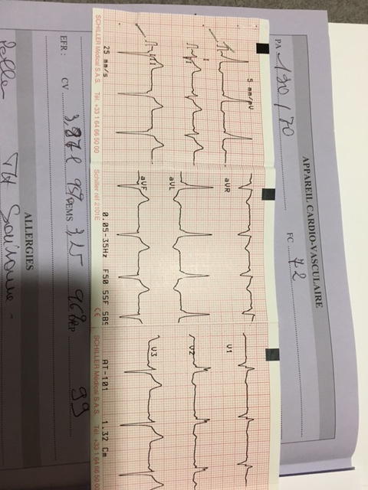
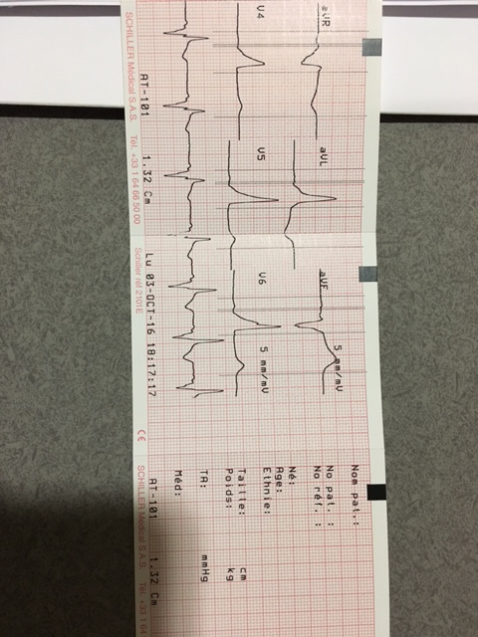
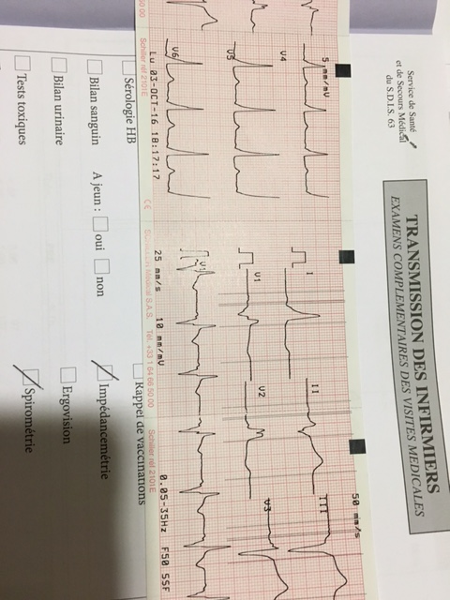
Patient de 16 ans
Aucun ATCD,
pas de symptôme

Slide 4
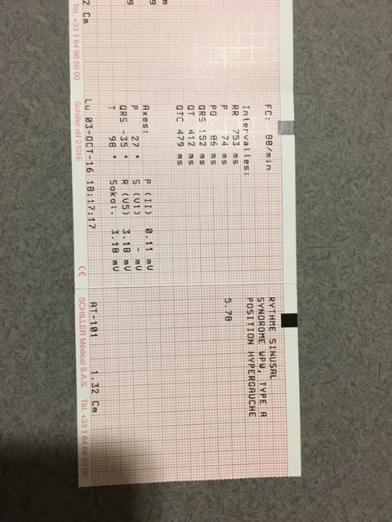

Slide 5
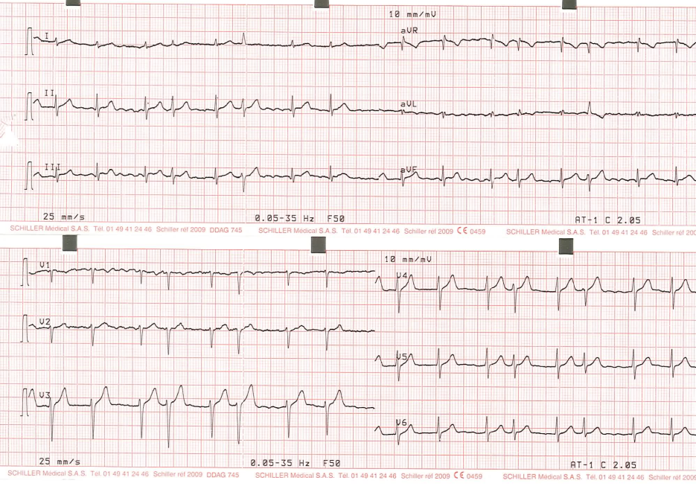
ECG normal à ma consultation,
48 ans, asymptomatique, sportif,
Fonction cardiaque normale, pas de valvulopathie

Slide 6
Fibrillation atriale paroxystique
Coeur sain, asymptomatique: pas de traitement (anti arythmique, anti coagulant)
Ablation de la FA en janvier 2017

Slide 7
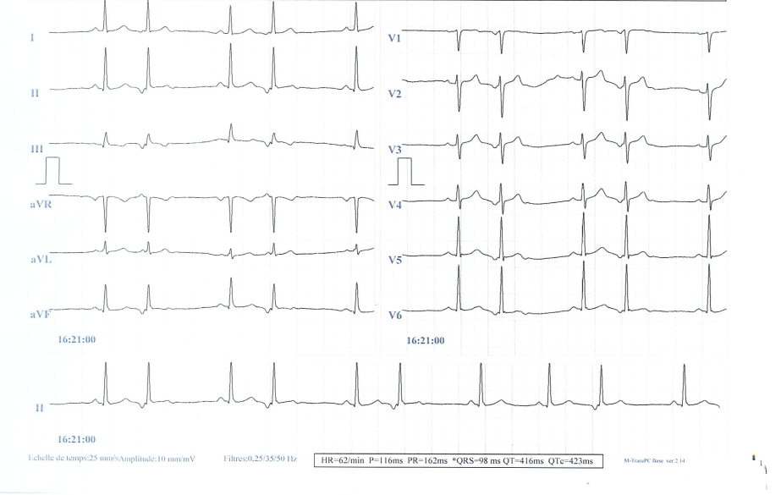

Slide 8
ESA
Pas de traitement
ECG/Holter si palpitation, état pré fibrilatoire?

Slide 9
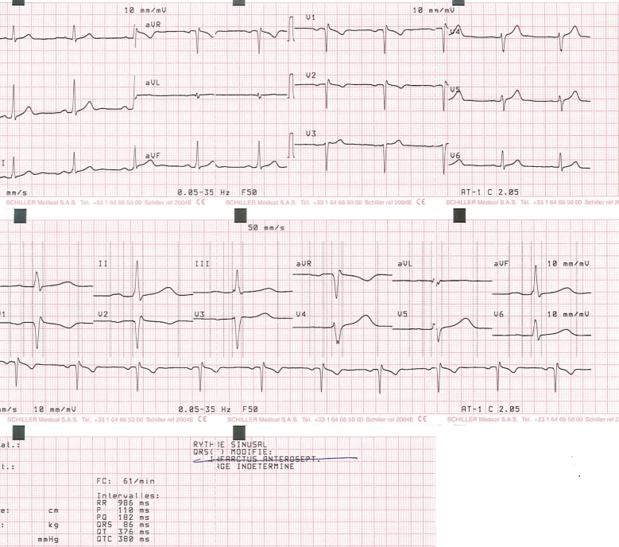

Slide 10
Mauvaise position des electrodes ?
A discuter: BBDi
Echocardiographie: séquelle IDM?
  Nouvel ECG+/- écho

Slide 11
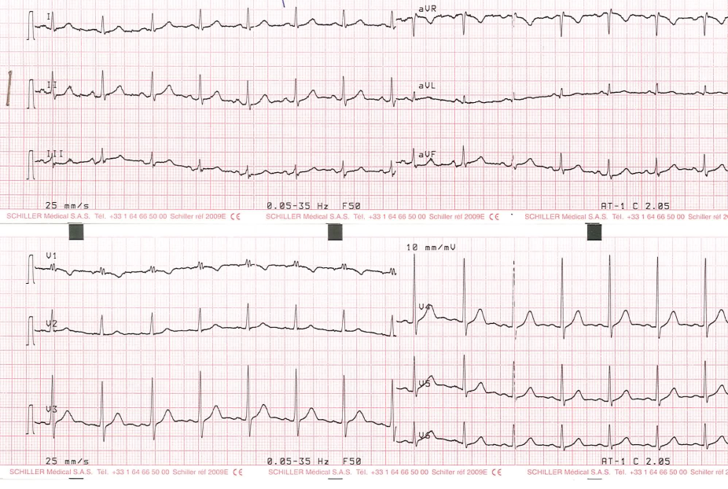

Slide 12
Bloc de branche droit incomplet
Toujours bénin
(contexte clinique)

Slide 13
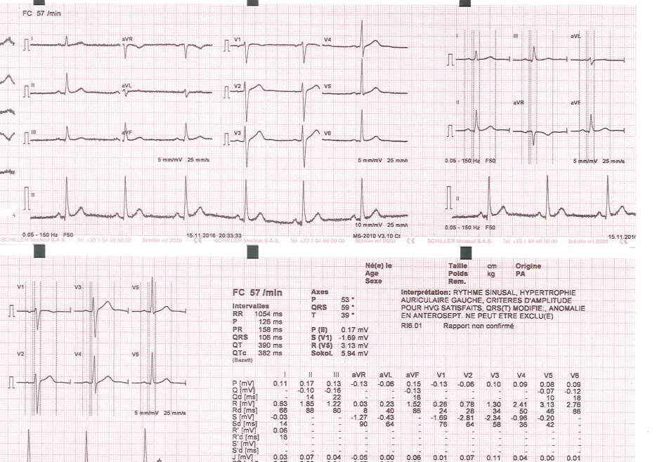

Slide 14
Rien de juste !

Slide 15
ELECTROCARDIOGRAMME NORMAL

Slide 16
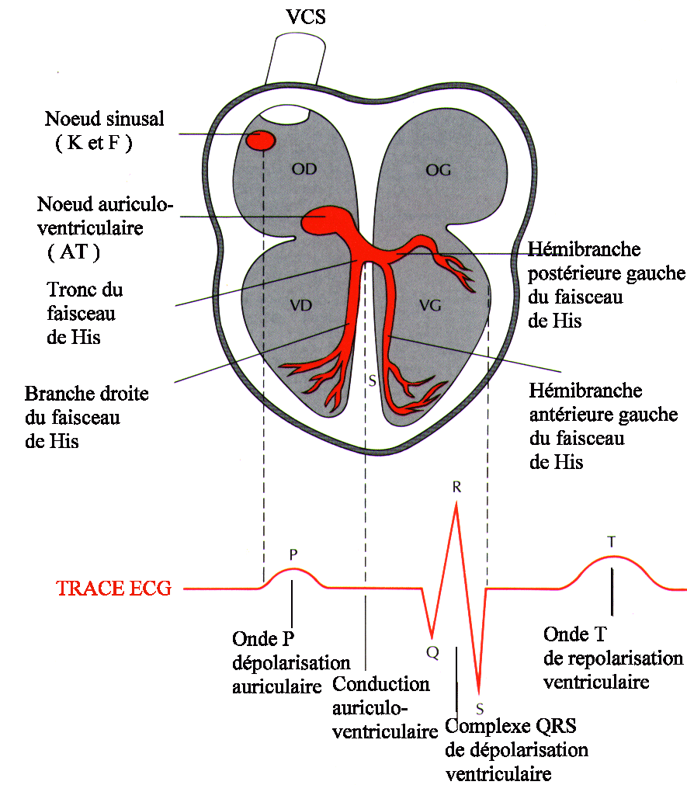

Slide 17
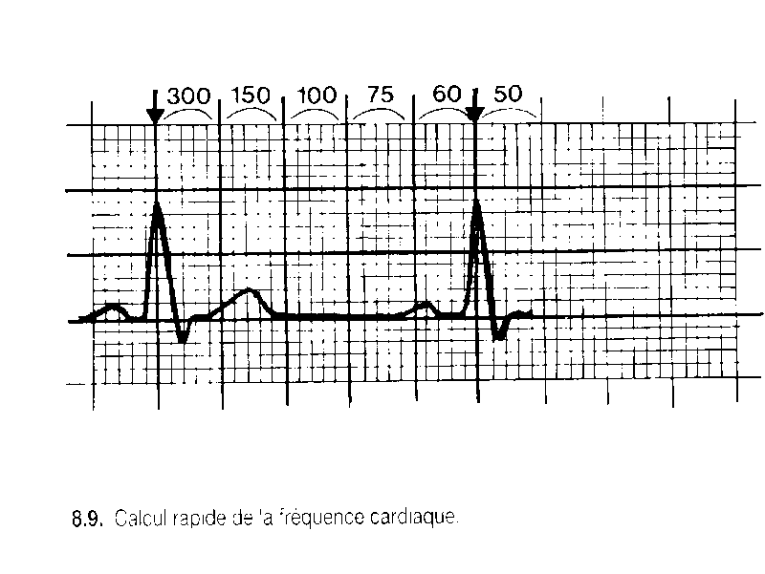
Estimation de la fréquence

Slide 18
Valeurs normales de l’ECG (1)
Rythme sinusal.
Fréquence entre 50 et 100.
Onde P: 0.08 à 0.11s, PD2 < 2.5 mm et PV1 < 2mm, axe entre 0° et 90°.
Durée PR entre 0.12 et 0.20s.

Slide 19
Valeurs normales de l’ECG (2)
Complexes QRS
Durée : 0.06 à 0.10s.
Axe entre 0° et 90°; extrêmes entre -30° et + 110°.
Amplitude: R en D1 < 15, en aVL < 12, en aVF < 20mm
Indice de Lewis: ( RD1 + SD3 ) – ( RD3 + SD1). Normal entre -14 et + 17.
R/S < 1 en V1 et >2 en V6.
Indice de Sokolow (SV1 + RV5 ou V6) < 35

Slide 20
Valeurs normales de l’ECG (3)
Segment ST isoélectrique et souple.
Onde T: axe entre -10° et +70°, asymétrique, amplitude inférieure à celle du QRS.
Espace QT: ± 0.04s / normale.

Slide 21
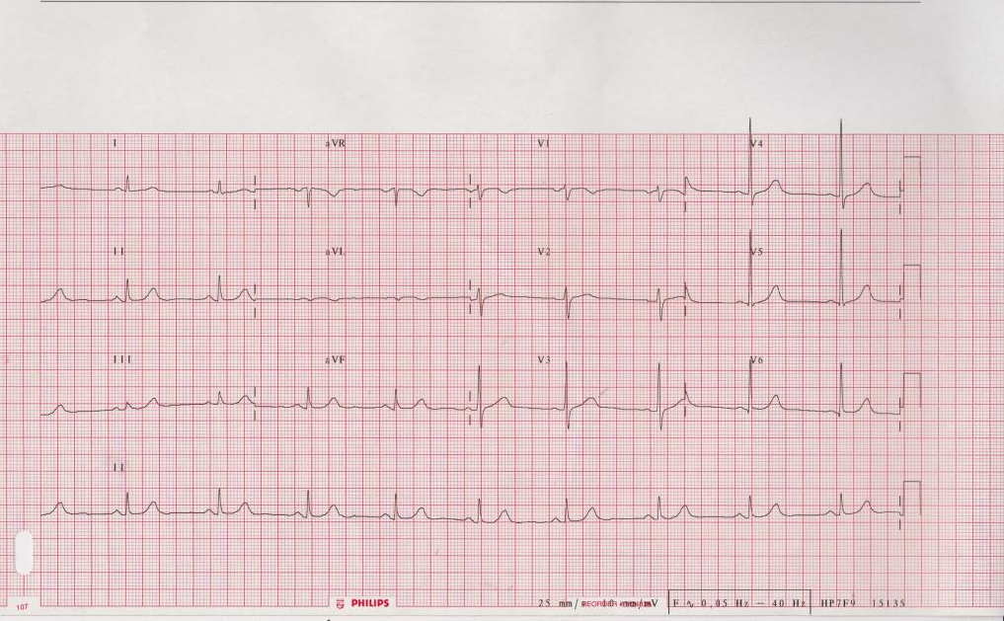

Slide 22
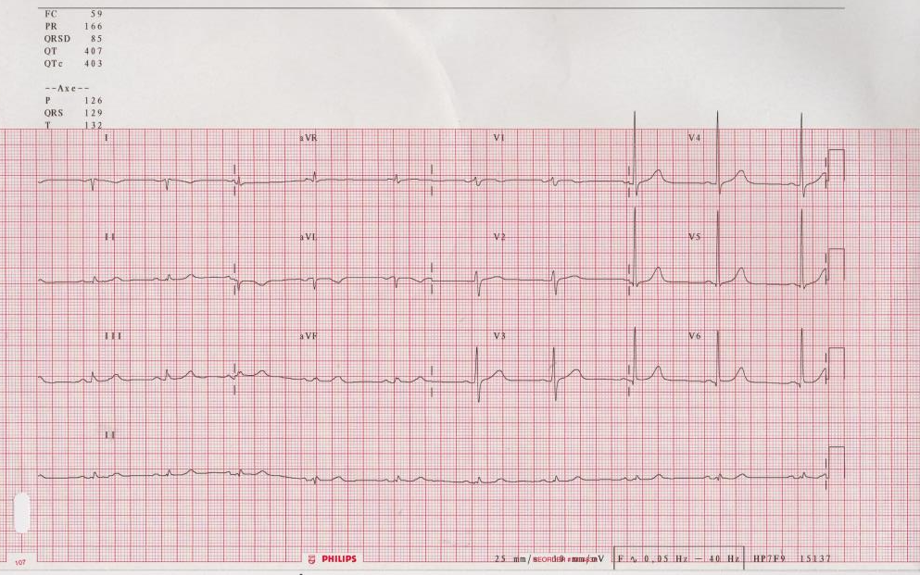

Slide 23
Schématiquement:
- Une inversion d’électrodes est probable en cas de négativité du QRS en D1, d’autant plus si négativité du QRS en AVF associée
- Une positivité en AVR traduit très souvent une inversion

Slide 24
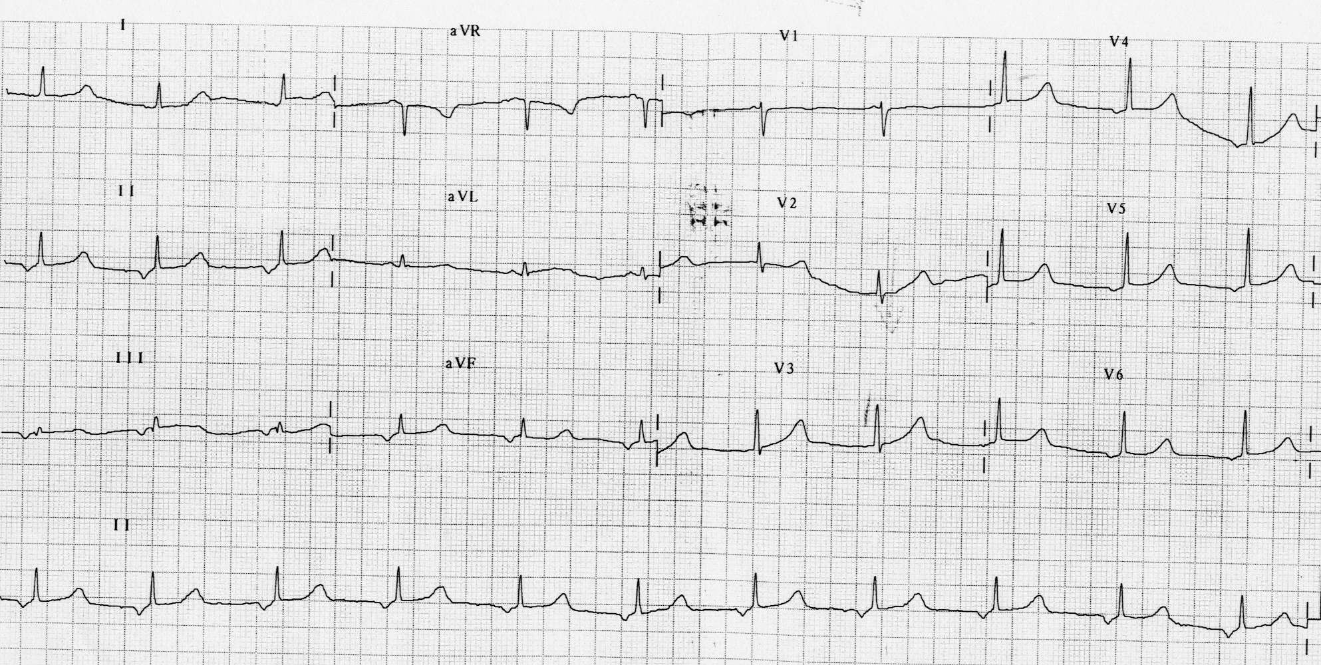
ECG systématique, sujet jeune
Rythme atrial bas ou Rythme du sinus coronaire

Slide 25
Rythme sinusal
Onde P devant chaque QRS et chaque QRS suivi d’un onde P
Onde P > 0 en D1 D2, < 0 en aVR
Rythme régulier
Intervalle PR fixe et toujours > 0.12 s

Slide 26
AXE - NORMAL
DI et aVF positives = AXE NORMAL
  Dérivation I positive et aVF négative
  - Si l’axe est dans le quadrant « gauche » jetez un second coup d’œil à la dérivation II.
  - dérivation II +ve = AXE NORMAL
  - dérivation II -ve = DÉVIATION AXIALE GAUCHE
Notes:
26

Slide 27
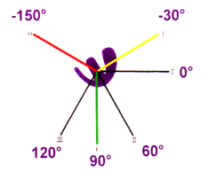
R
L
I
III
F
II

Slide 28
Litigieux ?

Slide 29
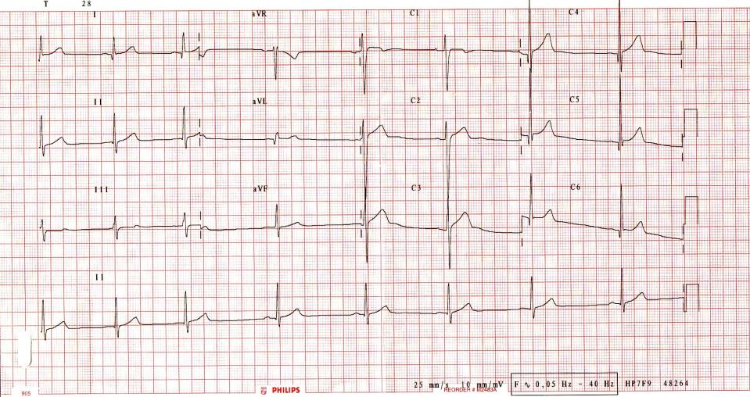
Repolarisation précoce: ECG NORMAL

Slide 30
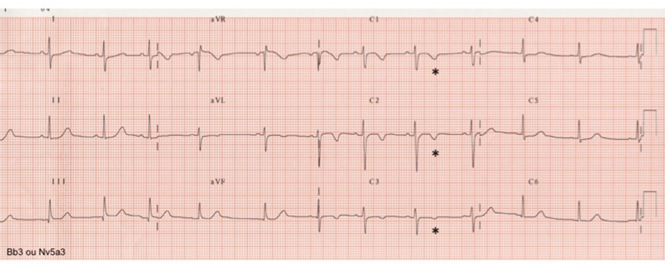
ECG juvénile

Slide 32
BBD Incomplet: selon le contexte clinique
Signes:
QRS élargi: 0.08 à 0.11 sec.(mesuré dans la dérivation ou le QRS est le plus large)
Aspect rSr’ (rsr’ ou M) en V1V2
Déflexion intrinsécoïde retardée: 0.04 à 0.07 sec.
Troubles secondaires de la repolarisation:
  sous ST, T< 0 asymétrique en V1V2 (V3)
S peu large et peu profonde en D1VLV5V6
Etiologies:
Sujet normal
RM
CPC
EP
CIA, CAV

Slide 33
Ce qui est toujours anormal
Pathologie de l’axe
Pathologie de l’onde P
QRS large
FA
Troubles conductions AV
Séquelle IDM
QT
Raretés…

Slide 34
Axe anormal

Slide 35
Axe anormal
Hypertrophies, dilatations
Hémiblocs

Slide 36
AXE – DÉVIATION AXIALE GAUCHE
    Hémibloc antérieur gauche
    Hypertrophie ventriculaire gauche
    Ondes Q indiquant un infarcissement myocardique inférieur
    Stimulation cardiaque
Notes:
36

Slide 37
HBAG
Signes:
Déviation axiale gauche de QRS : -30 à -90°
Aspect qR en D1 et rS en D2 et D3
Durée normale de QRS (toujours < 0.12sec.)
Etiologies:
Idiopathique
Valvulopathie aortique
HTA
Myocardiopathies
Insuffisance coronaire
Cardiopathies congénitales

Slide 38
AXE – DÉVIATION AXIALE DROITE
Dérivation I -ve et aVF +ve = DÉVIATION AXIALE DROITE
Causes (contexte clinique!!):
    Courant chez les enfants et les adultes grands et minces
    Hypertrophie ventriculaire droite
    Maladie pulmonaire chronique même sans hypertension pulmonaire
    Infarcissement myocardique antérolatéral
    Hémibloc postérieur gauche
    Embole pulmonaire
    Syndrome Wolff-Parkinson-White - voie accessoire du côté gauche
    Communication interauriculaire
    Communication interventriculaire
Notes:
38

Slide 39
HBPG
Signes:
Déviation axiale droite de QRS : +120° (isolée)
Aspect rS en D1 et qR en D2 et D3
Durée normale de QRS (toujours < 0.12sec.)
Etiologies:
Rare
Insuffisance coronaire

Slide 40
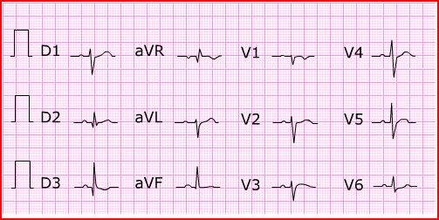
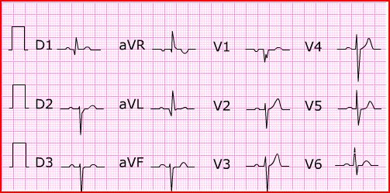
HBPG
HBAG

Slide 41
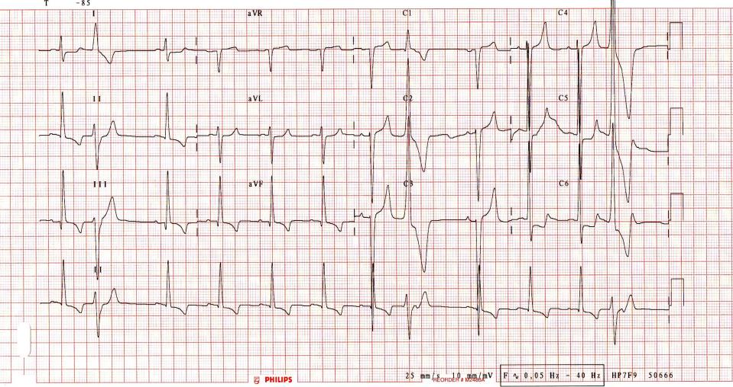
HVG et ESV

Slide 42
HVG
axe gauche
QRS élargi jusqu’à 110ms voire BBG
Ondes R de grande amplitude en DI, aVL et en V4-V6
Ondes S profondes en V1-V3
Indice de sokolow-Lyon >3,5mV
Troubles de la repolarisation : onde T négative et sous décalage de ST

Slide 43
HVG
  Sokolow et Lyon (Am. Heart J, 1949; 37 : 161)
  S V1+ R V5 ou V6 > 35 mm
  Critère de Cornell (Circulation, 1987; 3 : 565-72)
  S V3 + R avl > 28 mm chez les hommes
  S V3 + R avl > 20 mm chez les femmes
  Critère de Framingham (Circulation, 1990; 81 : 815-820)
  R avl > 11mm, R V4-6 > 25mm
  S V1-3 > 25 mm, S V1 ou V2 +
  R V5 ou V6 > 35 mm, R I + S III > 25 mm
Notes:
43

Slide 44
QRS larges
Blocs de branche
WPW

Slide 45
COMPLEXE QRS LARGE
Bloc de branche droite :
    QRS large, plus de 120 ms (3 petits carrés)
    Onde R secondaire dans dérivation V1 (RSR)
    Parmi les autres caractéristiques, un empâtement de l’onde S les dérivations latérales et changements de l’onde T dans les dérivations septales
QRS larges: BBD
Notes:
45

Slide 46
COMPLEXE QRS LARGE
  Interruption branche Droite
  Diagnostic :
      Rythme supra ventriculaire, PR> 0.12s
      QRS > 0.12s (QRS le plus large)
      Aspect QRS V1
        retard déflection intrinsecoïde > 0.08s,
        rSR’ ou rsR’ ou rR’ avec R’ tardive et large,
        trouble de repolarisation : sous décalage ST, T négatives et asymétriques
QRS larges: BBD

Slide 47
COMPLEXE QRS LARGE
  Axe des QRS :
      BBD habituel : normal ou dévié à droite
      BBD rare : déviation > 120° (emphysème, HVD, HBPG + BBD)
      BBD atypique : axe entre –60 et –90°
  Infarctus :
      Diagnostic possible en présence d’un BBD
QRS larges: BBD

Slide 48
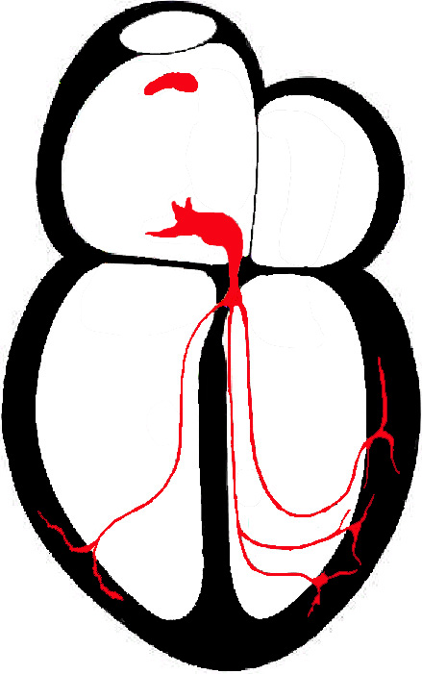

Slide 49
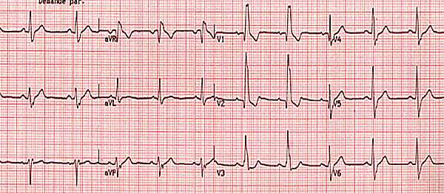

Slide 50
COMPLEXE QRS LARGE
Bloc de branche gauche
Notes:
50

Slide 51
  diagnostic :
    Rythme supra ventriculaire PR>0.12s
    QRS > 0.12s
    Aspect V6:
      Retard de la DI > 0.08s
      R large et exclusive
      Troubles de repolarisation
QRS larges: BBG

Slide 52
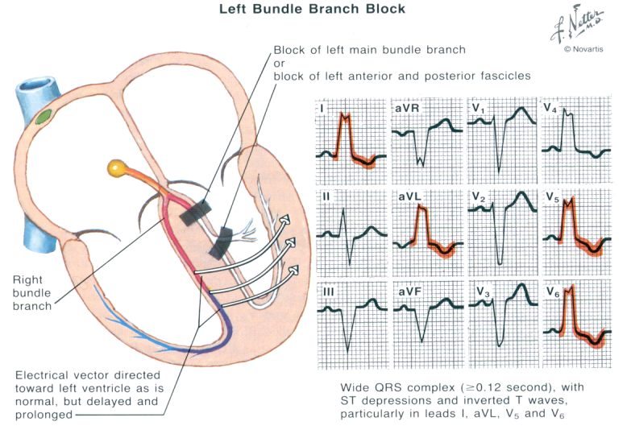
COMPLEXE QRS LARGE
Notes:
52
Bloc de branche gauche
Bloc de branche gauche principale
ou
Bloc de fascicules postérieures et antérieures gauches
Bloc de branche droite
Vecteur électrique dirigé vers le ventricule gauche, ce qui est normal, mais retardé et prolongé
Complexe QRS large (+0,12 seconde) avec dépressions du segment ST et ondes T inversées aux dérivations I, aVL, V5 et V6.

Slide 53
  HVG :
      Indice de Sokolow-Lyon, Blondeau-Heller-Lenègre… faux
      Axe >-30° ?
QRS larges: BBG

Slide 54
  IDM :
      Postéro inf : QS DII, DIII, aVF
      Latéral : S profondes en DI, aVl et V6, V7
      Antérieur : rsR’ ou qR en DI-aVL-V6 et V7
      r ne poussent pas en V1-V4
      Septal profond : crochetage partie terminale de S en précordiales droites (signe de Cabrera)
QRS larges: BBG

Slide 55
  étiologies :
      Cardiopathie ventriculaire gauche acquise (RA, IA, HTA, cardiopathie ischémique, CMNO, phase aiguë IDM)
QRS larges: BBG

Slide 56
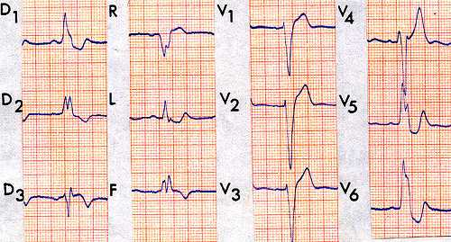

Slide 57
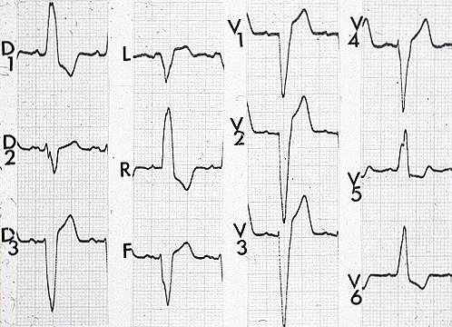

Slide 58
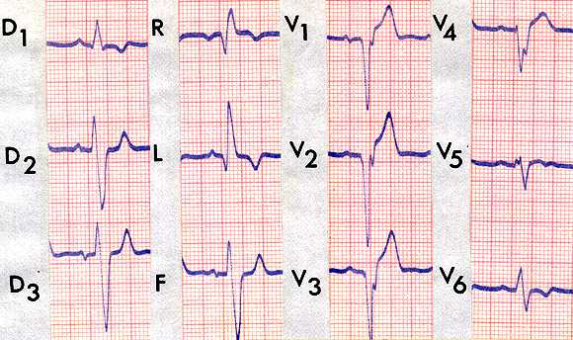
BBG + CABRERA

Slide 59
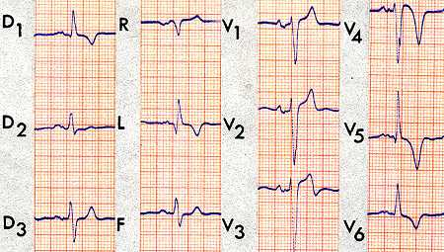
BBG + IDM Ant

Slide 60
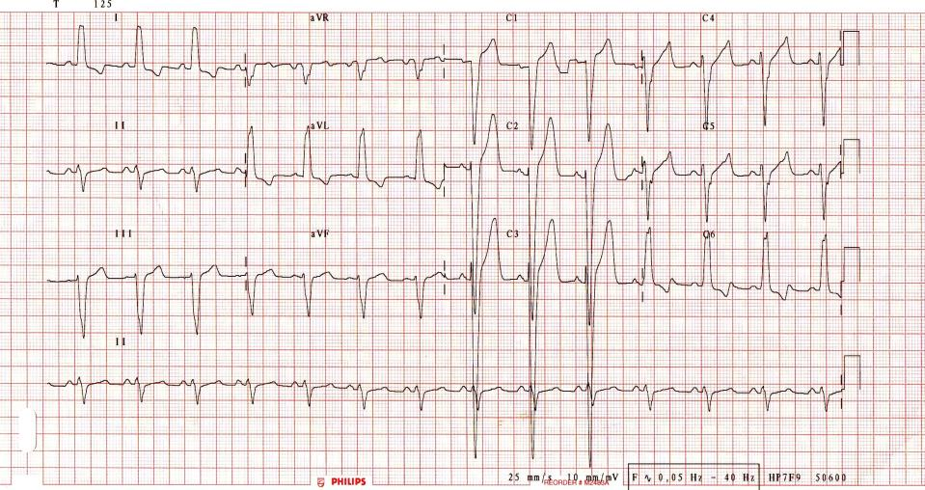

Slide 61
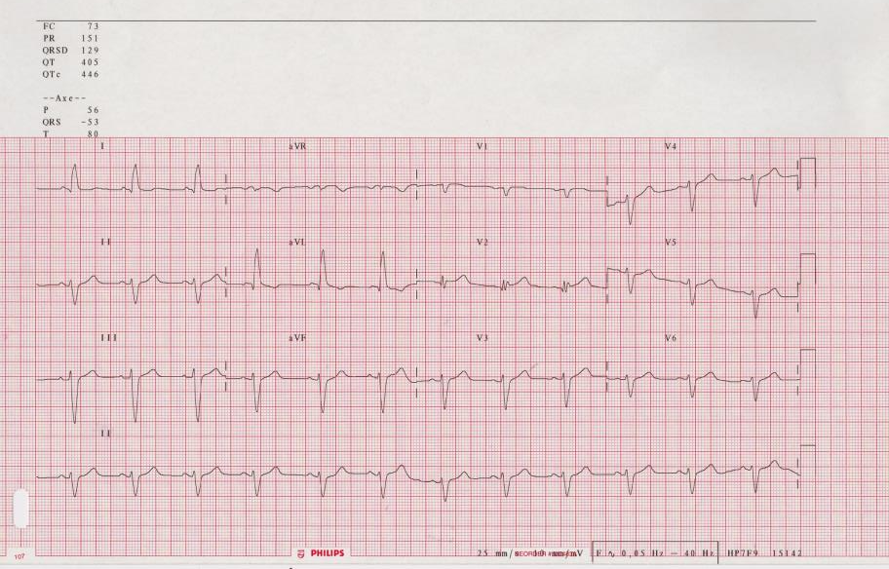

Slide 62
Patient de 16 ans
Aucun ATCD,
pas de symptôme

Slide 63
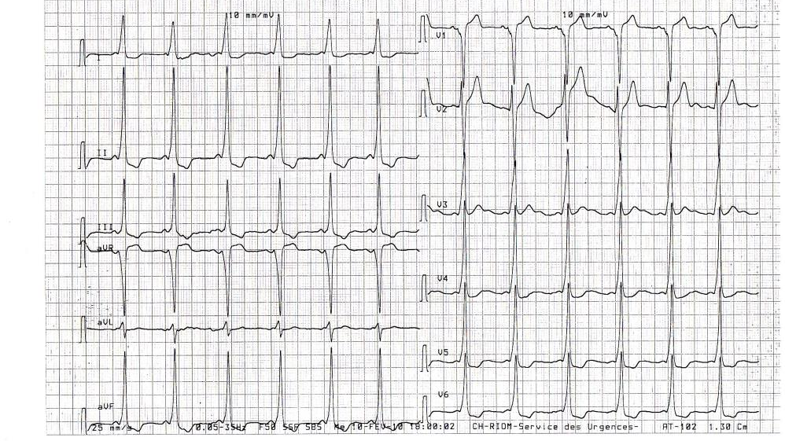

Slide 64
Hypertrophie atriale = anomalie de l’onde P
- hypertrophie atriale droite

Slide 65
Signes:
Onde P ample pointue > 2.5 mm en D2 D3 aVF
Aspect diphasique en V1 avec composante positive prédominante
Etiologies:
RT
HVD

Slide 66
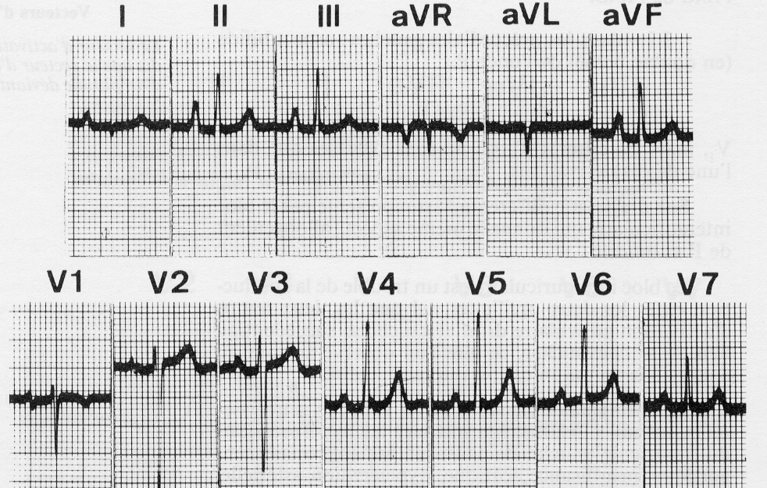
Hypertrophie Atriale Droite

Slide 67
- hypertrophie atriale gauche

Slide 68
Signes:
Onde P élargie > 0.12 sec. en D2 avec aspect bifide
Aspect diphasique en V1 avec composante négative prédominante
Etiologies:
RM
IM
Hyperpressions du VG:
  RAO
  IAO
  HTA
  Cardiopathie ischémiques
  Myocardiopathies
  Péricardites constrictives

Slide 69
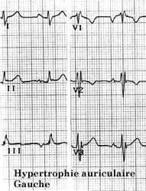


Slide 70
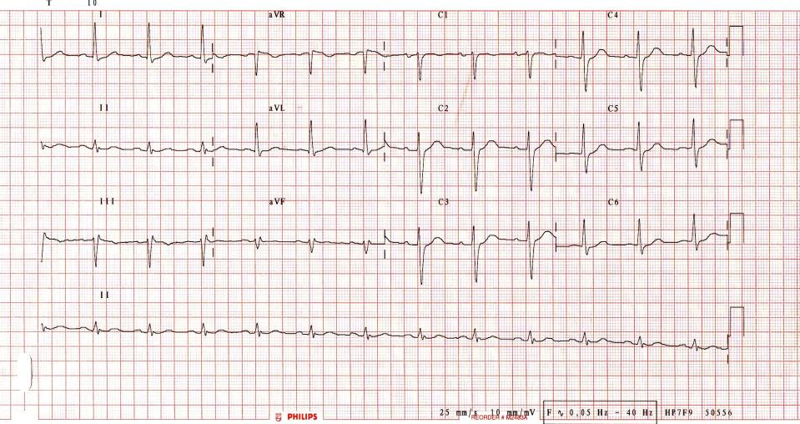

Slide 71
Séquelle d’infarctus

Slide 72
ONDES Q PATHOLOGIQUES
Ondes Q > 1mm
Leur profondeur > 25 % de la hauteur du QRS
Ondes Q dans V6 et aVL (non pathologique… petit)
Chercher site anatomique, ignorer aVR
Notes:
72
Site anatomique
Inférieur Dérivation avec complexes ECG anormaux Artère coronaire très souvent responsable
Antéro-septal
Antéro-apical
Antéro-latéral
Postérieur

Slide 73
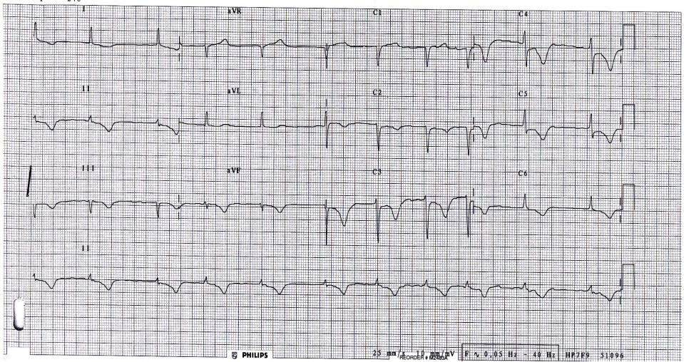
Séquelle septale profonde

Slide 74
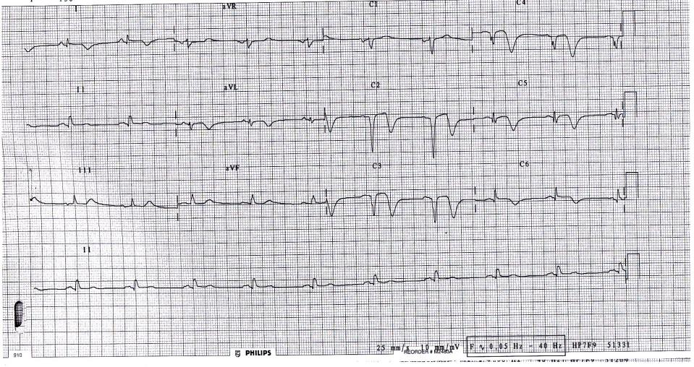
Séquelle antérieure étendue

Slide 75
IDM SANS ONDE Q
Tous les IM ne développent pas d’ondes Q (jusqu’à un tiers n’en développent jamais ou la développent et elle se résorbe)
POURQUOI?
  Infarctus non complet (transmural)
  Infarctus survient dans une zone de silence électrique du cœur, ou un ECG ne peut enregistrer la blessure
  Infarctus aigu (les ondes Q finiront par apparaître)
Notes:
75

Slide 76
Ondes T négatives ?

Slide 77
Perfusion myocardique insuffisante de toute l’épaisseur du muscle.
Sur l’ECG, on observe une onde T inversée en regard du territoire concerné.
L’aspect évocateur est une inversion prononcée (≥ 3 mm) dans plusieurs dérivations contiguës d’un territoire coronaire.
Une inversion profonde (≥ 10 mm), un aspect diphasique ou une inversion terminale de l’onde T sont particulièrement évocatrices d’ischémie.

Slide 78
L’onde T est souvent « dynamique », c’est-à-dire régressive spontanément ou sous l’effet d’un test à la trinitrine.
Elle peut traduire
  ischémie silencieuse
  une lésion coronaire sévère et à haut risque
  un infarctus non transmural
  phase de cicatrisation d’un infarctus transmural .

Slide 79
D’autres signes ECG vont aider à sa reconnaissance. Il faut rechercher une anomalie rectiligne du segment ST (« ischémie-lésion »), des anomalies du QRS évoquant une nécrose ancienne ou en cours, une prolongation de l’intervalle Q-T et/ou des ondes U pathologiques. Un miroir est habituel, et réciproquement, une ischémie sous-endocardique peut correspondre à un miroir.
Diagnostics différentiels
inversion bénigne de l'onde T
anomalies secondaires de la repolarisation:
        effet Chaterjee
        un tako tsubo
        syndrome du QT long

Slide 80
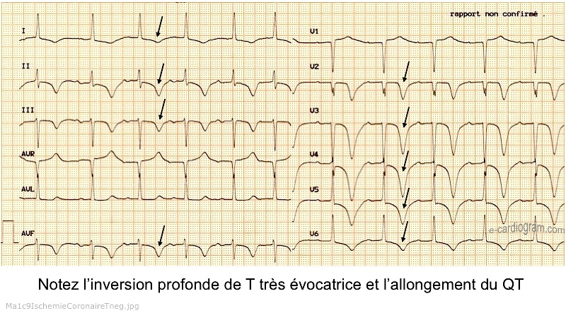

Slide 81
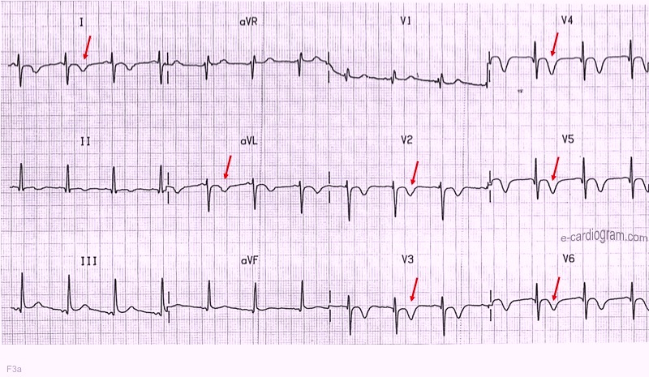

Slide 82
Blocs AV

Slide 83
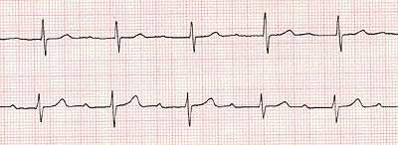
BLOC AV DU PREMIER DEGRÉ
Intervalle P-R supérieur à 120 msec
Aucune complication hémodynamique
Peut progresser vers un bloc AV de plus haut degré

Slide 84
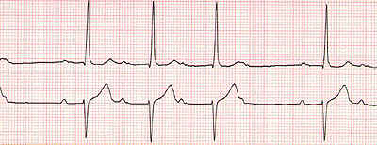
BLOC AV DU DEUXIÈME DEGRÉ DE TYPE MOBITZ 1 (WENCKEBACH)
  L’intervalle P-R ralentit progressivement avec chaque battement jusqu’à ce qu’il soit entièrement bloqué
  Si bradycardique, pourrait avoir une diminution de l’onde Q
  Traitement: seulement en cas de bradycardie (atropine)
  stimulateur cardiaque rare

Slide 85
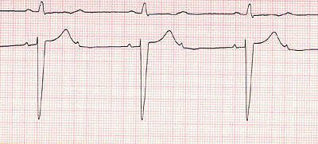
BLOC AV DU DEUXIÈME DEGRÉ DE TYPE MOBITZ 2
Rare
Intervalle PR constant et présence d’ondes P régulières dans le QRS (fréquence auriculaire régulière) jusqu’au blocage de la conduction

Slide 86
BLOC AV DU DEUXIÈME DEGRÉ DE TYPE MOBITZ 2
Diminution de l’onde Q avec ralentissement du rythme ventriculaire
Pourrait progresser jusqu’au bloc complet
Traitement
    Stimulateur cardiaque permanent

Slide 87
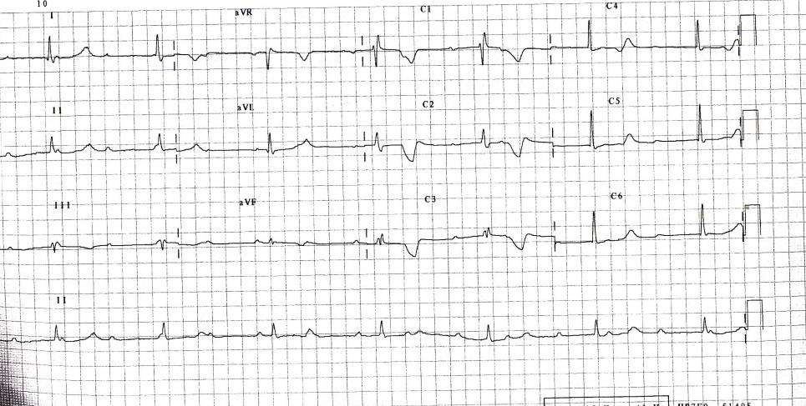

Slide 88
Plus rare…

Slide 89
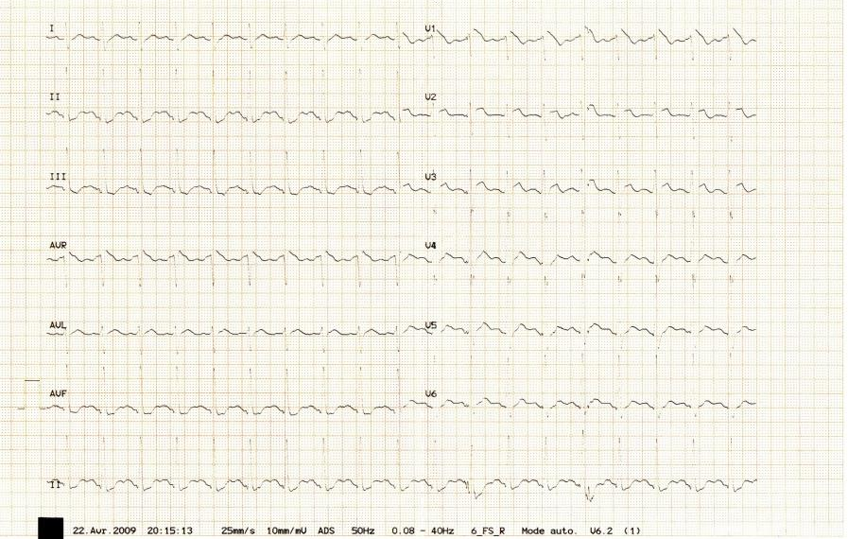

Slide 90
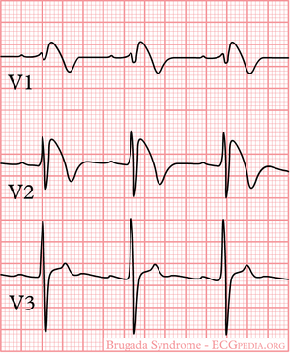

Slide 91
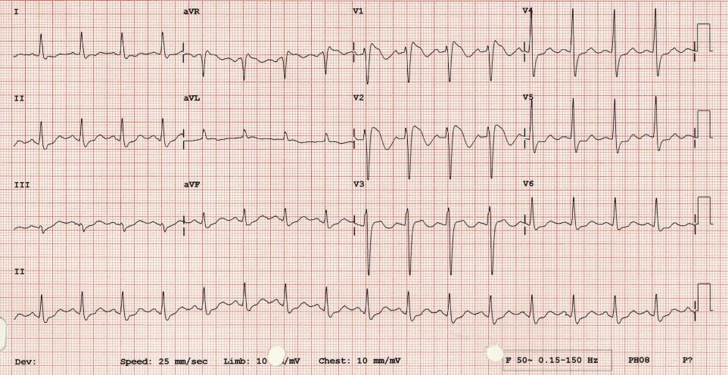
Syndrome de Brugada
Notes:
Le syndrome de Brugada est une canalopathie sodique.
L'une des causes est une mutation du gène SCN5A 600163 [archive] (en) situé sur le chromosome 3³. Près de 300 mutations différentes ont été identifiées sur ce gène mais ces mutations ne sont retrouvées que dans un cas de Brugada sur cinq⁴. La mutation sur le gène de l'enzyme glycerol-3 phosphate dehydrogenase-1 like (GPD1-L) provoque une maladie semblable⁵.
Il s'agit d'une maladie de transmission autosomique dominante avec une pénétrance faible (peu de porteurs de la mutation présentent les signes de la maladie).
La mutation du gène SCN5A n'est pas la seule cause de la maladie, en effet on peut être porteur d'un syndrome de Brugada (symptomatique ou non) sans avoir de mutation sur le gène SCN5A. Il est possible de mettre en évidence une mutation génétique du SCN5A sur seulement 10 à 25 % des patients atteints d'un syndrome de Brugada. Les gènes SCN10A et HEY2 peuvent être en cause⁶. Pour les autres patients atteints sans avoir de mutation du SCN5A,la maladie est bien là, mais la mutation d'autres gènes non encore identifiés sont certainement en cause. L'hypothèse d'une origine multifactorielle est évoquée⁷. Des recherches génétiques sont en cours et notamment par le Docteur Ramon Brugada à Montréal.
Au niveau électrophysiologique, il semble exister une hétérogénéicité des délais de conduction dans le ventricule droit qui pourrait être le substrat au déclenchement et la pérennisation des troubles ryhtmiques⁸. Elle serait associée à une conduction ralentie au niveau de la chambre de chasse du ventricule droit⁹ avec fibrose et un déficit en jonction communicante à cet endroit¹

Slide 92
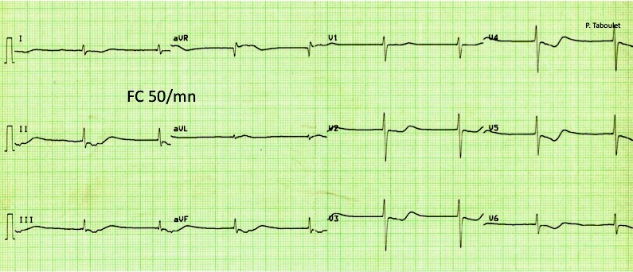

Slide 93
Amiodarone: QT, jonctionnel

Slide 94
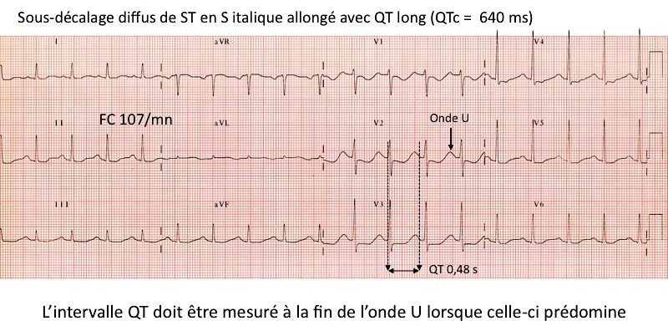

Slide 95
hypoK

Slide 96
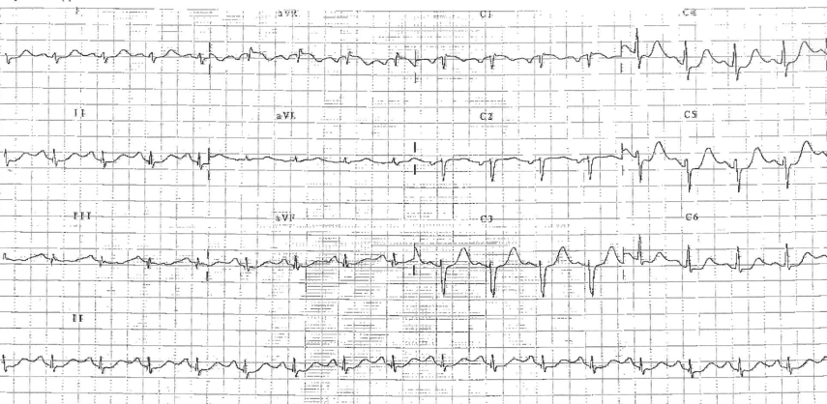

Slide 97
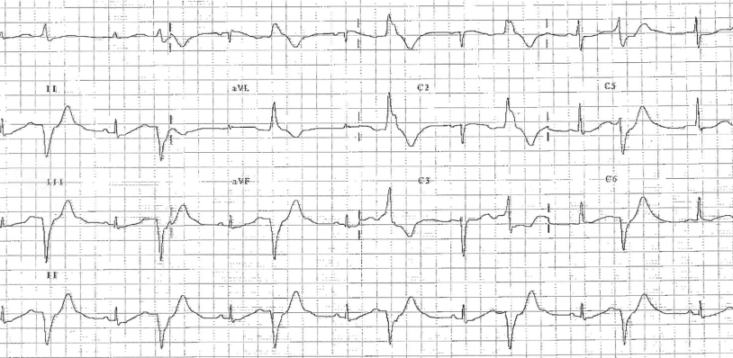
QT long bilan et CI sport

Slide 98
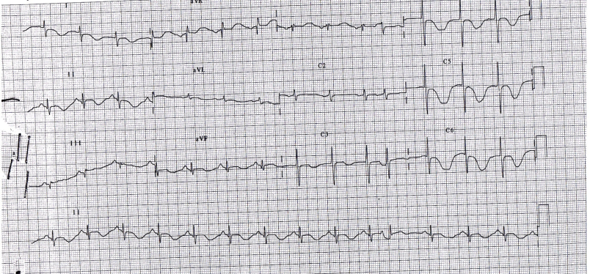

Slide 99
QTL neuroleptiques

Slide 100
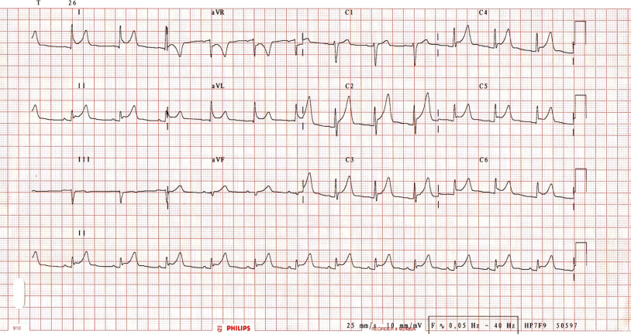

Slide 101
PERICARDITE

Slide 102

Fibrillation ventriculaire?
ECG de mauvaise qualité chez un parkinsonien

Slide 103


Slide 104
RAS

Slide 105
NORMAL | ANORMAL=avis | LITIGIEUX=cas/cas
Sujet jeune | QRS larges (BBc, WPW) | T<0
BID | Ondes Q (*2) | ECG normal, mais clinique, FDR, ATCD...
T<0 | Ondes P anormales | ESA, ESV, BID (interrogatoire, clinique...)
Repolaisation précoce | FA | Je ne comprends pas...
 | QTc long
 | Déviation axiale (hypertrophie?, hémiblocs)
 | ECG normal, mal fait

Slide 106
Merci, pour votre attention, et votre patience
egeoffroy@chu-clermontferrand.fr

